Slide 1
Infracost
Speaker: Matan Tal & Noam Amrani
Jun 22, 2022

Slide 2
Objectives
What Infracost is?
Cost aware culture
Under the hood
Demo

Slide 3
Who Are We?
Matan Tal– DevOps Engineer
Noam Amrani – DevOps Architect

Slide 4
Hi everyone
Who wants to buy my Jebra headphones?
Notes:
לגרום למישהי/ו לשאול "כמה" תשובה: אם בסוף חודש תקבל חשבונית. מתאים לך?
כנראה שלא, אז למה בענן אנחנו מוכנים לזה?!

Slide 5
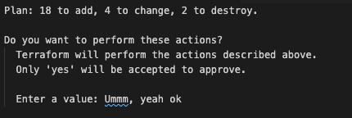
Do I approve?!
a shopping cart with no costs
Notes:
אם השתמשתם בטרפום אז המסך הזה כנראה נראה לכם מוכר.
הייתי שואל את עצמי איך אנחנו ממשיכים מבלי לתת את הדעת כמה זה עולה לי?
וכמו בשיר עולה לי עולה לי עולה ולא יורד לי. אני מקווה.. בכל זאת צמיחה.
אז מה אפשר לעשות? כאן נכנס הכלי Infracost

Slide 6
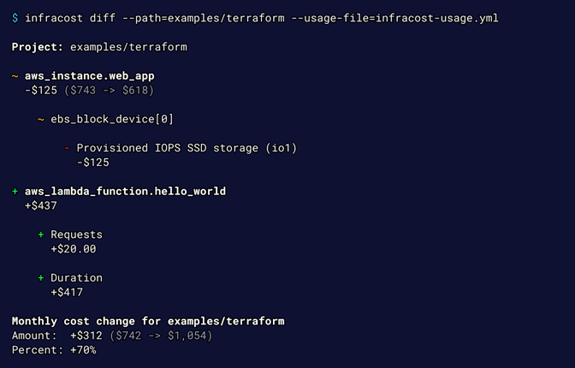

I would expect to see…
should know costs
before buying
Notes:
מה שכן ההייתי רוצה לראות זה משהו בסגנון הזה. עגלת קניות עם פירוט ועלות.

Slide 7
What Infracost Is?
Shows cloud cost estimates for Terraform
It lets you see a cost breakdown and understand costs before making changes.
This provides discuss costs as part of the workflow.
Notes:
Infracost מציגה הערכת עלות עבור שירותי הענן שאנו צורכים דרך Terraform.
הוא מאפשר ל DevOps, SRE ומהנדסים לראות פירוט והבנה של העלות לפני שמבצעי שינויים דרך Pull request או ה Terminal.
זה מאפשר לצוות רשת ביטחון בה ניתן לנהל שיח על העלויות כחלק מהעבודה השוטפת.

Slide 8
What Infracost Is?
Its likely that the resources you need are already supported
Infracost supports over 230 Terraform resources across AWS, Azure and Google. Over 550 free resources have also been identifie
Notes:
Infracostתומך ביותר מ 230 משאבים של טרפום בשלושת שירותי הענן של AWS, GCP, Azure.

Slide 9
Use case 1: Cost visibility
Provision infra as and when needed, using a self-service model.
All engineering teams see cost estimates before resources are launched/changed in the workflow!
The shopping cart now has costs!
Notes:
השימוש הראשון הוא הצגת העלות
צוותי ה DevOps , SRE ומהנדסי התשתיות יכולים לספק למפתחים שירותי תשתית ע"י שימוש ב self service model
אז סוף סוף אנחנו מקבלים הצגת מחיר לעגלת קניות שלנו בענן.

Slide 10
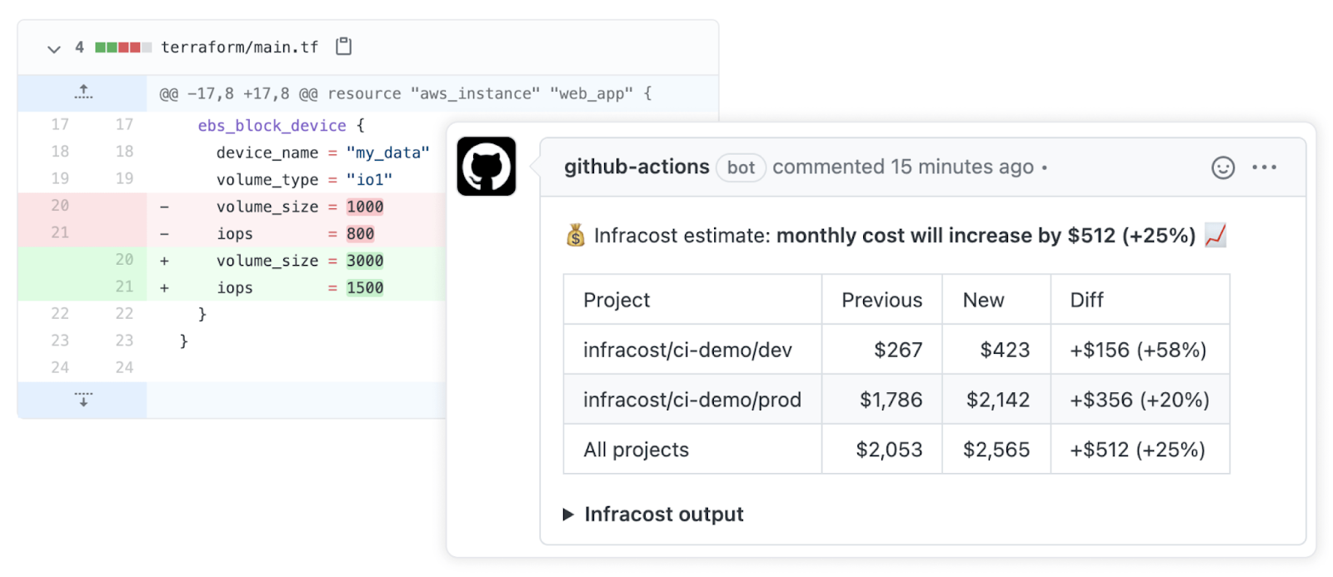


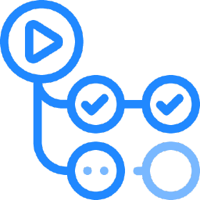







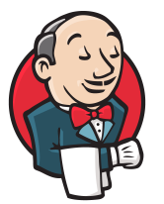
Cost estimates in pull requests!
Notes:
הוספה של Infracost לתוך ה pipeline! בכלים השונים. Code review!!
ואם תרצו ניתן גם לבחור את המטבע שיוצג! בשקלים זה נראה יותר מפחיד.

Slide 11
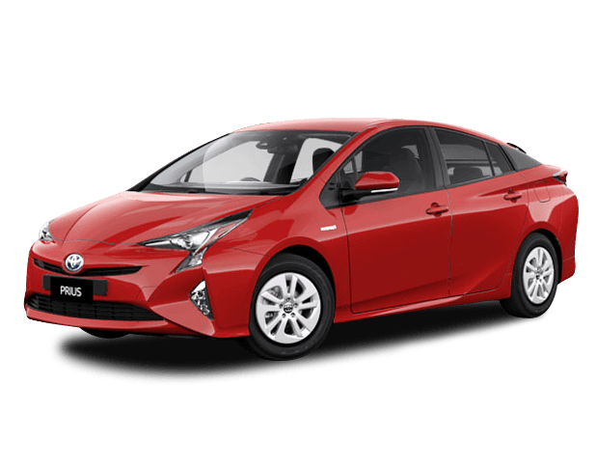

Proactive cloud cost
The Prius effect
VS
Notes:
כולם רוצים לעשות את הדבר הנכון, אך זה נורא קשה כאשר אין לנו מידע על המחיר.
אתן דוגמה
אם נאמר לצוות שאנחנו רוצים להגיע מנקודה א' לנקודה ב' ואז נציע להם מאזדה או פרארי, נחשו מה, רוב האנשים יבחרו בפרארי, אבל כנראה שנרצה להגביל את השימוש בפרארי
כמו דב וסטייגינג בגלל שזה לא נדרש שם באמת.
וכל זה מתאפשר ע"י הוספת קוסט פוליסיס
זה מאפשר לסביבות כמו דב להתקדם מהר אבל בגבולות הגזרה הנדרשים.

Slide 12
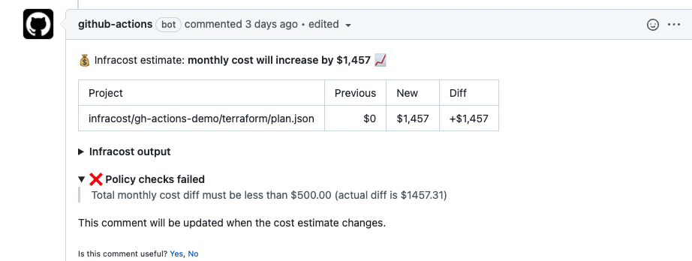
Use case 2: Cost policies
Policies!!
Write policies using engines like Open Policy Agent and HashiCorp Sentinel.
Provide guardrails and ask a team lead or FinOps to review changes that.
Team lead awareness
Notes:
מאפשר לנו לקבוע גבולות גזרה שעבור ערך מסויים נצטרך לעלות לשאלה עבור הצורך בכך מול ראש הצוות או הפינאופס
לג' אם המחיר עולה ב 15 אחוז או אם המחיר עולה לשעה מעל 25$

Slide 13
Use case 3 - Consultants helping clients adopt and scale on cloud
Scenario modeling and what-if analysis
Faster delivery
Enable cost understanding
Notes:
היתרונות הן
הצגת מספר תרחישים של מה אם, עם פירוט מפורט של העליות והלקוח יכול בצע החלטות מודעות עם מחיר ולהיות צמוד לתקציב
עלות מול תועלת. כחלק משימוש בשירות מסוים על הצוותים המחליטים לקבל את ההחלטה וחלק נכבד מכך הוא עלות מול תועלת
דג' – מערכת שעובדת על מכונות וירטואליות ואנחנו צופים גדילה ונוכל לצךות עלות עבור סקיילין אופקי או רוחב

Slide 14
How does it works?
Parses the Terraform plan JSON to find only cost-related parameters
CLI retrieves prices from Cloud Pricing API (our hosted or self-host). No cloud credentials or secrets are sent to the API
CLI calculates cost estimates, posts comments, saves text/HTML/JSON…
Notes:
Infracost מזין את האת התוצאה של Terraform plan ומחפש רק את המשתנים שקשורים.
ה CLI מחזיר את המחירים מהספקים השונים דרך self-host או Infracost host
מבחינת אבטחת מידע, חשוב לציין ששום פרטים אישיים של התחברות או מפתחות סודיים נשלחים ל API
ה CLI מחשב את העלות ומציג לנו.

Slide 15
Alternatives ($$)
Terraform cloud – part of Terraform pipelines
Cycloid – ($$)
Env0 – pipeline- limit to 3 users at basic (free) account.
Notes:
האלטרנטיבות שיש היום למיטב ידעתי, הן עולות כסף או בגרסה החינמית מוגבלים בכמות הפעולות או מוגבלים בזמן.

Slide 16
Demo
Lets code!

